Slide 1

惠市宝
对公专业结算综合服务平台

Slide 2

CONTENTS
一、产品研发背景
二、产品功能介绍
三、业务办理流程
四、产品试点及管理要求
Notes:
下面，我就从以下几个方面对于惠市宝产品做一个介绍

Slide 3
Part One
产品研发背景

Slide 4
产品研发背景
线下
主要为实体商户提供收单产品-服务单一
线下+线上
商户提供线下+线上的收单
为平台运营商提供资金清分+市场销售数据
为市场平台方提供综合化的服务方案

Slide 5
Part Two
产品功能介绍

Slide 6

产品定义
惠市宝—对公专业结算综合服务平台
是中国建设银行依据与市场管理方签订协议约定，通过提供统一收款、自动分账、个性对账、统计分析、便捷融资等服务，为满足线下实体、O2O模式等专业市场客群资金管理需求，创新推出的智能、安全、便捷、开放式专业结算综合服务平台。

Slide 7
平台功能亮点
合规分账
互联网+
普惠金融
交易担保
满足市场各方个性化分账需求的同时解决市场方面临的违规风险
适应市场各方线上+线下经营模式转变而引发的结算 新需求，协助实现统一促销、引流拓客。
解决商户融资难、对账难、金融服务缺乏的难题，批量化规模化的推进普惠金融。
具备资金监管、交易担保功能，确保资金安全，维护公众利益。

Slide 8
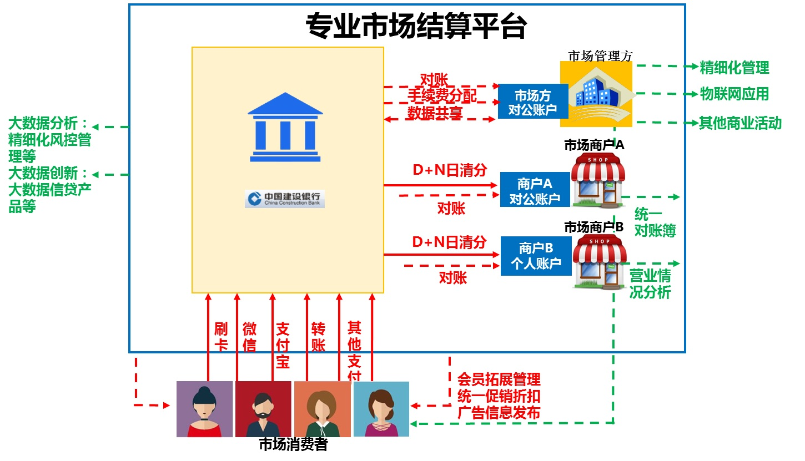
平台主要业务流程
银行内部户，不计息，算存款

Slide 9
Part Three
业务办理流程

Slide 10
整体业务流程
分析需求
制定方案
收单商户及结算平台准入
签订协议
系统开发（如系统对接）
系统联测（如系统对接）
系统上线（如系统对接）
开户、参数维护、签约平台
第一阶段
洽谈阶段
柜面工前查看及异常账务处理
运维日常监控及紧急情况处理
新增商户拓展及签约
融资等综合服务提供
第二阶段
筹备阶段
第三阶段
运行阶段

Slide 11
多条线联动
支付前端
后端应用
协调
网金部、信用卡中心
联动
小企业部、房金部
结算与现金管理部
深耕清算
围绕支付体验展开
树立更显著创新优势
围绕数据价值展开
打通两个关键：
交易中各方支付后的到款对账便捷查询与统一展示
实现与具备条件的客户在支付前个性化功能上的系统对接。
攻克三个难点：
多种支付渠道下的统一对账方式
个性化分账规则设置，支持多种分账模式和参数
实现市场管理方账务全面管理，支持补贴发放、提现、退款等功能
拓展两个方向：
实现与市场管理方的数据共享，为大数据应用打基础
拓展与个人快贷、小微快贷等大数据融资产品的对接、联动创新。

Slide 12
经济效益
战略、存款、拓户
三大战略
同时实现金融科技与普惠金融，借助平台中商户及上下游对手营业资金流水，提供大数据融资等综合金融服务；
拉动存款
打造支付结算生态圈闭环，实现资金100%体内循环，形成低成本且稳定增长的对公及对私存款；
批量拓户
借助专业市场商圈链辐射效应，批量拓展优质、活跃的“四户”，即“账户、基本户、客户、商户” 。

Slide 13
Part Four
产品试点及管理要求

Slide 14
管理要求
一、深刻认识惠市宝产品研发的背景和重要意义
二、认真学习产品功能，稳妥推进业务试点
三、加强联动协同，谨慎遴选试点客户

Slide 15
专业市场准入
（一）具备合法经营资格。经国家主管部门核准，合法设立的企事业单位、组织机构、开展合法经营活动的法人，具有实体经营场所、稳定的网络平台或移动端应用等；
（二）具有营业执照等合法经营证明，专业市场经营的商品应在营业执照或相关证明文件规定的经营范围之内；
（三）专业市场经营管理体制完善、生产经营正常、信誉良好，专业市场管理方以及实际控制人在中国人民银行指定的风险信息管理系统中存在不良信息的；
（四）专业市场管理方在中国建设银行开立人民币单位结算账户；
（五）专业市场管理方在中国建设银行开立商户。
营业执照等合法经营证明：包含但不限于营业执照、事业单位法人证书、民办非企业单位证书、营业场所租赁协议或者产权证明、水电缴费单据、定额税票、等能够反映商户真实、合法从事商品或服务交易活动的材料。2016年12月1日后新注册的商户营业执照，需加载统一社会信用代码。
建议查询征信系统、银行卡组织的风险信息共享系统、同业风险信息共享系统。

Slide 16
专业市场禁入
（一）专业市场存在以下情况之一，不得开通该服务：
1.专业市场注册业务范围与实际经营不符的；
2.实际存在或涉嫌非法经营、违规经营的；
3.专业市场及其法定代表人或负责人在监管机构指定的身份信息、征信等风险信息管理系统中存在套现或欺诈记录、身份信息不符、恶意透支等不良信息的；
4.其他我行认定专业市场存在不良信用行为或风险隐患的；
5.从事国家法律法规明令禁止的与赌博/博彩、色情、违禁药品/毒品、军火弹药等相关的行业；
（二）严格禁止向交易所类市场客户、大宗商品交易类市场客户、涉及远期交易类市场客户、商品价值不易把握的商品市场（如古玩市场、文玩市场、邮票市场等）、非银行金融机构（如金融租赁公司、汽车金融公司等）等提供服务；
（三）审慎对待虽有实体经营主体或发生实体经营行为，但真实消费背景难与实体经营范围或实体经营行为匹配的专业市场客群，无法准确核实的暂不准入。

Slide 17
市场商户准入
（一）经国家主管部门核准，合法设立的企事业单位、组织机构或个体工商户、开展合法经营活动的自然人，具有稳定的网络平台、移动端应用程序或实体经营场所（仅针对开通条码支付业务的商户）；
（二）具有营业执照等合法经营证明，销售商品应在营业执照或相关证明文件规定的经营范围之内，对于国家有明确规定的产品或服务，应按照监管要求取得销售资格，如药品销售资质、烟草专卖零售许可证、中国体育彩票代销证、医疗机构执业许可证等；
（三）不得存在销售违法、伪冒产品，侵犯知识产权，违反银行卡组织有关规定等情形。

Slide 18
市场商户禁入
商户存在以下情况之一，不得开通成为市场商户：
（一）注册的经营范围与实际经营不符的；
（二）实际存在或涉嫌非法经营、违规经营的；
（三）商户及其法定代表人或负责人在中国人民银行指定的风险信息管理系统中存在不良信息的；
（四）被银行卡组织通报以及列入禁止发展名单的；
（五）从事国家法律法规明令禁止的与赌博/博彩、色情、违禁药品/毒品、军火弹药等相关的行业；
（六）对于被列入联合国安理会制裁名单的个人和实体，以及我国有权机关发布的恐怖主义活动人员、组织名单。

Slide 19
THANKS

